Slide 1
Música, Neurociência e Desenvolvimento Humano (Mauro Muszkat)
Discente: Marcela de Oliveira Pires
Docente: Marcos Câmara
Fundamentos da Educação Musical

Slide 2
Introdução
Expansão nos conhecimentos das bases neurobiológicas do processamento da música;
Tecnologias de neuroimagem processamento, sentido e emoção;
Processamento Musical: percepção de alturas, timbres, ritmos, à decodificação métrica, melódico-harmônica, à gestualidade implícita e modulação do sistema de prazer e recompensa;
Importância de entender o cérebro musical;
Neurociência (objetividade) Música (subjetividade);
Ciência e Arte.

Slide 3
Processamento Musical
A atividade musical mobiliza o neocórtex e o cérebro reptiliano (cerebelo, áreas do tronco cerebral e amígdala cerebral);
Células ciliares (receptoras) ouvido interno centros do tronco cerebral;
Intensidade do som fibras que entram em ação;
Os estímulos sonoros nas células ciliares são levados pelo nervo auditivo até o córtex auditivo (lobo temporal);
Especialização hemisférica:
- Lado direito: discriminação do contorno melódico, conteúdo emocional e timbres;
- Lado esquerdo: ritmo, duração, métrica e discriminação da tonalidade.

Slide 4
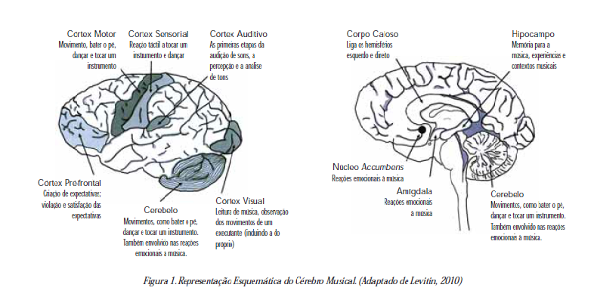
Processamento Musical
Córtex auditivo hipocampo, cerebelo, amígdala e núcleo de accumbens;
Lobo frontal decodificação da estrutura e ordem temporal.

Slide 5
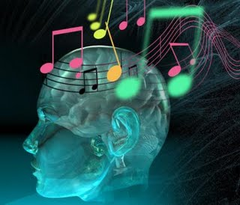
Música e Plasticidade Cerebral
A experiência musical modifica estruturalmente o cérebro;
Treino musical: aumenta o tamanho, a conectividade de várias áreas cerebrais como o corpo caloso, o cerebelo e o córtex motor;
O aprendizado musical requer a percepção de estímulos simultâneos e a integração de funções cognitivas como a atenção, a memória e das áreas de associação sensorial e corporal, envolvidas na linguagem corporal e simbólica;
Crianças (desenvolvimento cognitivo e emocional)

Slide 6
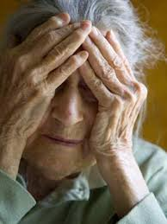
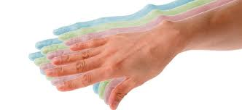
Estimulando o Cérebro Musical
A música pode ser utilizada para fins terapêuticos, estimula a flexibilidade mental e a coesão social (fortalece vínculos e compartilha emoções);
Efeitos clínicos da música:
- Precisão de movimentos da marcha;
- Controle postural;
- Depressão e ansiedade;
- Déficit de atenção;
- Dislexia;
- Parkinson;
- Alzheimer.

Slide 7
Estimulando o Cérebro Musical
A inteligência musical pode estar presente até mesmo em crianças com deficiência intelectual (Síndrome de Willians);
Período de neurodesenvolvimento mais sensível: primeiros 8 anos de vida;
A exposição precoce à música além de facilitar a emergência de talentos ocultos, contribui para a construção de um cérebro biologicamente mais conectado, fluido, emocionalmente competente e criativo;
Crianças em ambientes sensorialmente enriquecedores apresentam respostas fisiológicas mais amplas, maior atividade das áreas associativas cerebrais, maior grau de neurogênese e diminuição da perda neuronal (apoptose funcional).

Slide 8
Estimulando o Cérebro Musical
A educação musical favorece a ativação dos chamados neurônios em espelho, localizados em áreas frontais e parietais do cérebro, e essenciais para a chamada cognição social humana, um conjunto de processos cognitivos e emocionais responsáveis pelas funções de empatia, ressonância afetiva e compreensão de ambigüidades na linguagem verbal e não verbal.
Portanto, faz-se necessário o estudo das relações da música com a função cerebral, exigindo um trabalho multidisciplinar capaz de acessar as múltiplas experiências musicais, lúdicas, criativas e prazerosas na análise do impacto da música no neurodesenvolvimento.

Slide 9
Referências
ANDRADE, P.E. Uma abordagem evolucionária e neurocientífica da música. Neurociências. 1 (1): 21-33, 2004.
LEVITIN, Dj. A Música no seu cérebro: a ciência de uma obsessão humana. Rio de Janeiro: Civilização Brasileira, 2010.
MUSZKAT, M; Correia, CMF; Campos, SM. Música e Neurociências. In: Revista de Neurociências. 2000; 8 (2): 70-75.
SLOBODA, J. A mente musical: a psicologia cognitiva da música. Tradução Beatriz Ilari e Rodolfo Ilari. Londrina: EDUEL, 2008.

